Slide 1

ELABORADO POR: Gloria Alejandra Fuentes 12113022 Jose Alfredo Martinez 11523034 Carlo Menjivar - 21053124
AMAZON
ANALISIS DE FUSIONES Y ADQUISICIONES

Slide 2
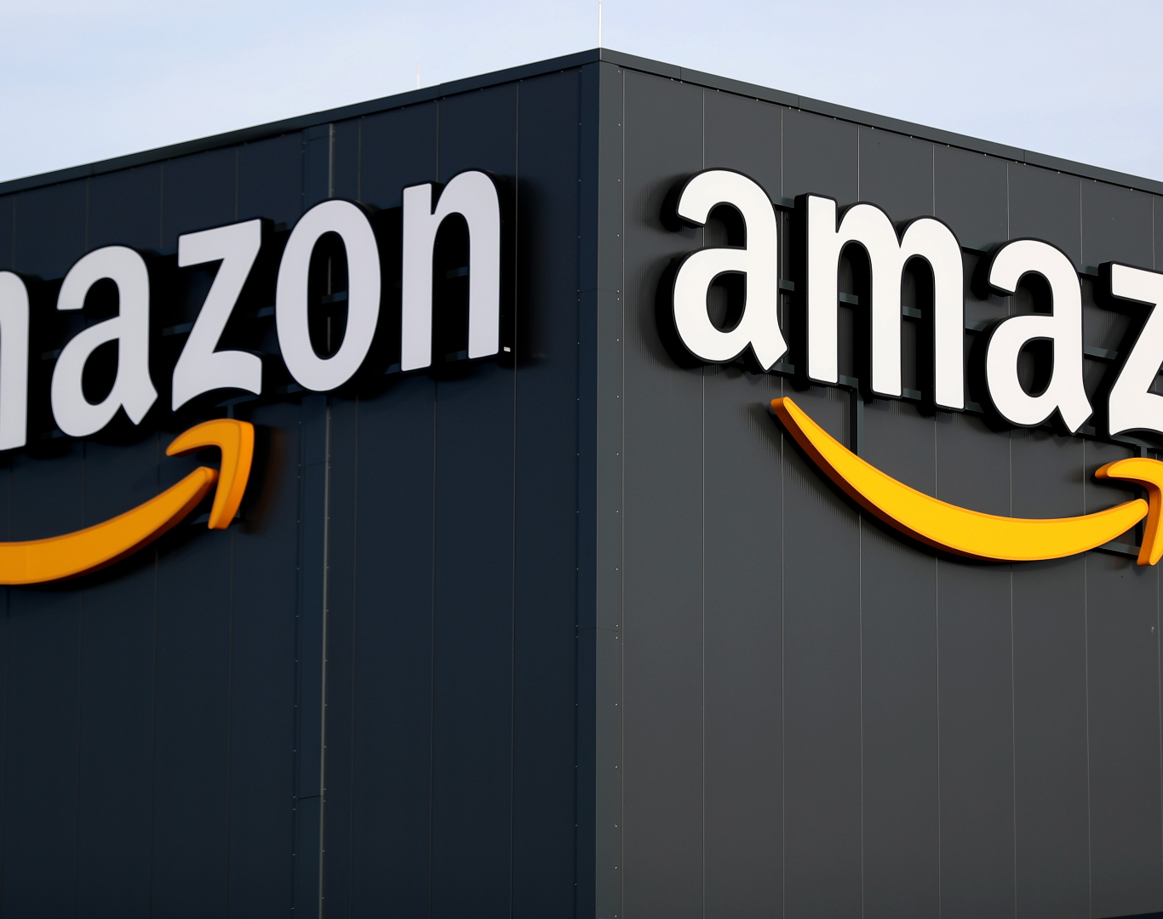
Introducción
Este informe tiene como primera intención exponer un poco sobre la estrategia de adquisiciones de la empresa Amazon.com, la cual se dedica al comercio electrónico y servicios de computación en la nube, esta se encuentra totalmente diversificada y catalogada en diferentes líneas de productos, dedicada a la venta al por menor siendo la más valiosa del mundo según el índice BrandZ.
Se dan a conocer las dos adquisiciones más grandes realizadas de esta gigante empresa, transacciones millonarias realizadas por la compra de la cadena de supermercados ecológicos Whole Foods Market en 2017 y el estudio cinematográfico Metro-Goldwyn-Mayer en 2021.
Gloria Alejandra Fuentes

Slide 3

AMAZON.COM
Amazon fue creado en 1994, en el estado de Washington. En julio de 1995, la compañía vendió su primer libro. En octubre de 1995, la empresa se anunció al público. En 1996, se reincorporó en Delaware. Amazon lanzó su oferta pública inicial de acciones el 15 de mayo de 1997, negociando bajo el símbolo de bolsa AMZN de NASDAQ, a un precio de 18 dólares por acción.
El plan de negocios inicial de Amazon era inusual. No esperaba obtener un beneficio de cuatro a cinco años. Este crecimiento "lento" hizo que los accionistas se quejaran de que la compañía no alcanzara la rentabilidad lo suficientemente rápido como para justificar la inversión o incluso para sobrevivir a largo plazo. Cuando la burbuja de punto com surgió a comienzos del siglo XXI, destruyendo muchas empresas electrónicas en el proceso, Amazon sobrevivió y creció en la burbuja hasta convertirse en un jugador enorme en las ventas en línea. Finalmente, obtuvo su primer beneficio en el cuarto trimestre de 2001: 5 millones de dólares (es decir, 1¢ por acción), con ingresos superiores a mil millones de dólares. Este margen de beneficio, aunque extremadamente modesto, demostró a los escépticos que el modelo de negocios no convencional de Bezos podría tener éxito.5 En 1999, la revista Time nombró a Bezos como Persona del Año, reconociendo el éxito de la compañía en popularizar las compras en línea.
El 15 de mayo de 2017, Amazon cumple dos décadas desde que empezó a cotizar en el Nasdaq. El valor bursátil de Amazon está próximo a los 460.000 millones de dólares, lo que le coloca como la cuarta más grande del índice S&P 500 entre Microsoft y Facebook.
En julio de 2021, tras 27 años desde su fundación, Bezos anunció que dejaba de ser el CEO de Amazon.
Gloria Alejandra Fuentes

Slide 4

MISION Y VISION
Misión
La misión de Amazon consiste en ofrecer a los clientes los precios más bajos que sea imposible, obteniendo la mayor selección y disponibilidad de la forma más cómoda posible.
Visión
La visión de Amazon consiste en conseguir convertirse en la compañía más centrada en el cliente del mundo. Esto no es un detalle menor, ya que Amazon es pionera en el marketing de comportamiento.
Gloria Alejandra Fuentes

Slide 5

Estrategia, Exitos y Fracasos
La compañía tuvo un comienzo en julio de 1995 como vendedor de libros en los tiempos de inicio de la era de internet. Escapó por poco al estallido de la burbuja del puntocom en el 2000 para reinventarse como una empresa de venta al por menor en línea.
Aquí algunas de las mayores apuestas de Amazon en sus 20 años de existencia; algunas han sido éxitos, otras, fracasos y algunas más aún están en desarrollo: Marketplace Amazon Web Services Kindle Teléfono Prime Air Amazon Dash Robótica
Jose Alfredo Martinez

Slide 6
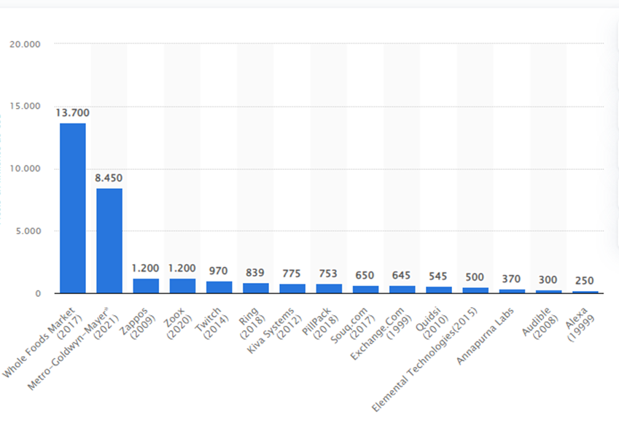
Principales adquisiciones y fusiones de AMAZON
El 26 de mayo de 2021, Amazon anunció la compra del estudio cinematográfico Metro-Goldwyn-Mayer por una cantidad total de 8.450 millones de dólares estadounidenses. La transacción millonaria se convierte así es la segunda adquisición más cara del gigante estadounidense, solo por detrás de la compra de la cadena de supermercados ecológicos Whole Foods Market, que la empresa de Jeff Bezos cerró en 2017 por cerca de 14.000 millones de dólares.
Jose Alfredo Martinez

Slide 7

Adquisición – Whole Foods market
Whole Foods Supermarket fue fundado en 1978 y se ha expandido rápidamente en las últimas décadas.
Amazon y Whole Foods tienen necesidades complementarias, la cooperación de doble beneficio es en un objetivo para el desarrollo de ambos
Amazon está pagando 13.700 millones de dólares en efectivo por Whole Foods. Las acciones de Amazon subieron $ 32 y cambiaron a media mañana.
Hay 478 millones de acciones en circulación, por lo que la capitalización de mercado de Amazon se ha apreciado en alrededor de $ 15,6 mil millones en la actualidad.
Entonces, se podría argumentar que obtienen Whole Foods gratis y también se embolsan $ 1.9 mil millones.

Slide 8
CONCLUSIONES
Enfoque en Riesgos
Supervisión Prospectiva
Juicio Experto Adecuadamente Sustentado
Comprensión de los Impulsores de Riesgo

Slide 9

PONER TEXTO
PONER TEXTO

